Slide 1

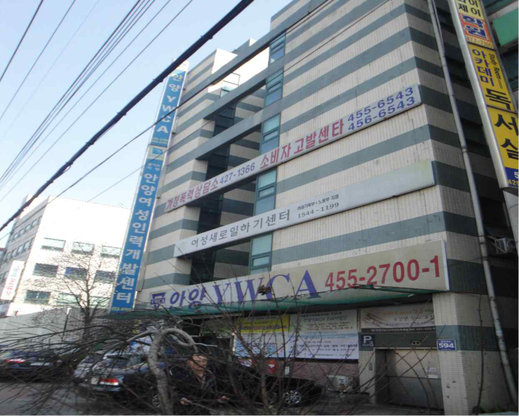
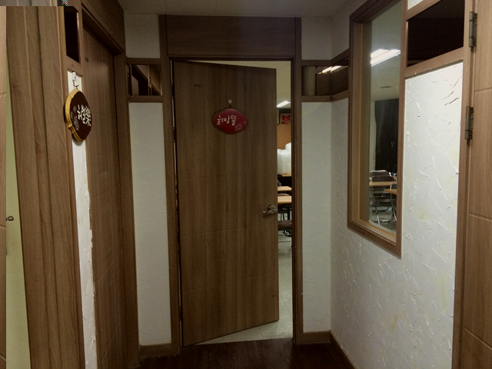
2019년 공간문화개선사업 지원신청서 Ⅱ
※ 본 사업은 아모레퍼시픽복지재단이 후원합니다 ※
[건물 조감]
건물 전체 전경 1
[건물 조감]
건물 전체 전경 2
사진삽입
[시설 입구]
사진설명 기재
[시설 입구]
사진설명 기재
사진삽입

Slide 2
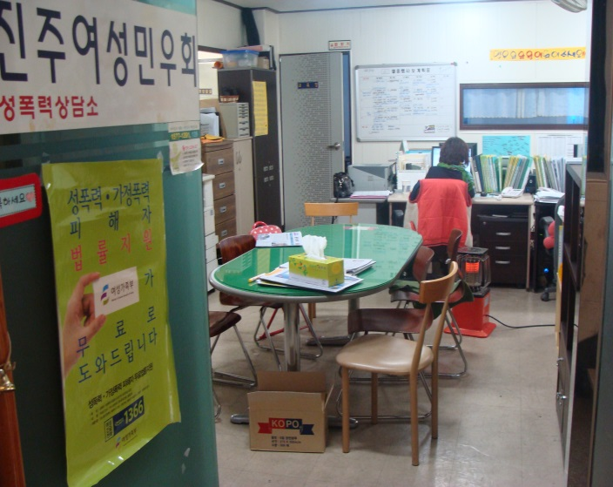
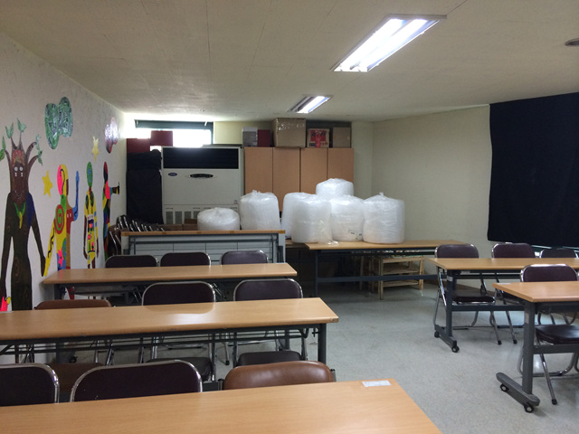
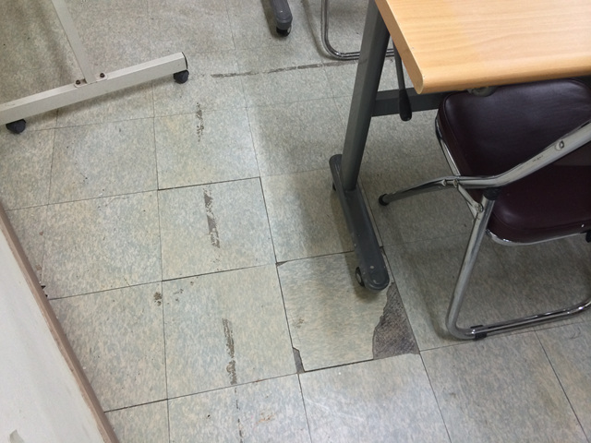
2019년 공간문화개선사업 지원신청서 Ⅱ
※ 본 사업은 아모레퍼시픽복지재단이 후원합니다 ※
[시설 내부 전체]
사진설명 기재
[시설 내부 전체]
사진설명 기재
사진삽입
[신청 공간 상세]
사진설명 기재
[신청 공간 상세]
사진설명 기재

Slide 3
2019년 공간문화개선사업 지원신청서 Ⅱ
※ 본 사업은 아모레퍼시픽복지재단이 후원합니다 ※
[신청 공간 상세]
사진설명 기재
[신청 공간 상세]
사진설명 기재
사진삽입
사진삽입
[신청 공간 상세]
사진설명 기재
[신청 공간 상세]
사진설명 기재
사진삽입
사진삽입

